Slide 1
Biodiversität:
Management Instrumente

Slide 2

Warum ein Biodiversitätsmanagement gebraucht wird?
Monitoring
Beratung und Begleitung
Erleichterte Evaluierung
Zusammenfügen von Maßnahmen zur Förderung der Biodiversität
Bewertung der Biodiversitätsleistung
Erstellung eines Fahrplans zur Verbesserung der Biologischen Vielfalt
photo © pixabay

Slide 3

Warum ein Biodiversitätsmanagement gebraucht wird?
Einige Standards und Unternehmen fordern bereits die Entwicklung eines Naturschutzplans/Aktionsplans zur Erhaltung der biologischen Vielfalt etc.….
In den meisten Fällen wird nicht beschrieben, was diese Pläne beinhalten sollen? Wie sollen sie ausgearbeitet werden? Welche Elemente sollten berücksichtigt werden?
Wie ist die Situation in Ihrem Unternehmen?
Wird Biodiversität in den Beschaffungs-vorgaben Ihres Unternehmens berücksichtigt?
© pixabay

Slide 4
Warum ein Biodiversitätsmanagement gebraucht wird?
Wie ist die Situation in „Name der Standard Organisation/ Unternehmen“? Is biodiversity considered?
Listen Sie hier die für die Biodiversität relevanten Standardkriterien/ Beschaffungsanforderung auf.

Slide 5
Warum ein Biodiversitätsmanagement gebraucht wird?
Wie ist die Situation in „Name der Standard Organisation/ Unternehmen“? Is biodiversity considered?
Listen Sie hier die für die Biodiversität relevanten Standardkriterien/ Beschaffungsanforderung auf.

Slide 6
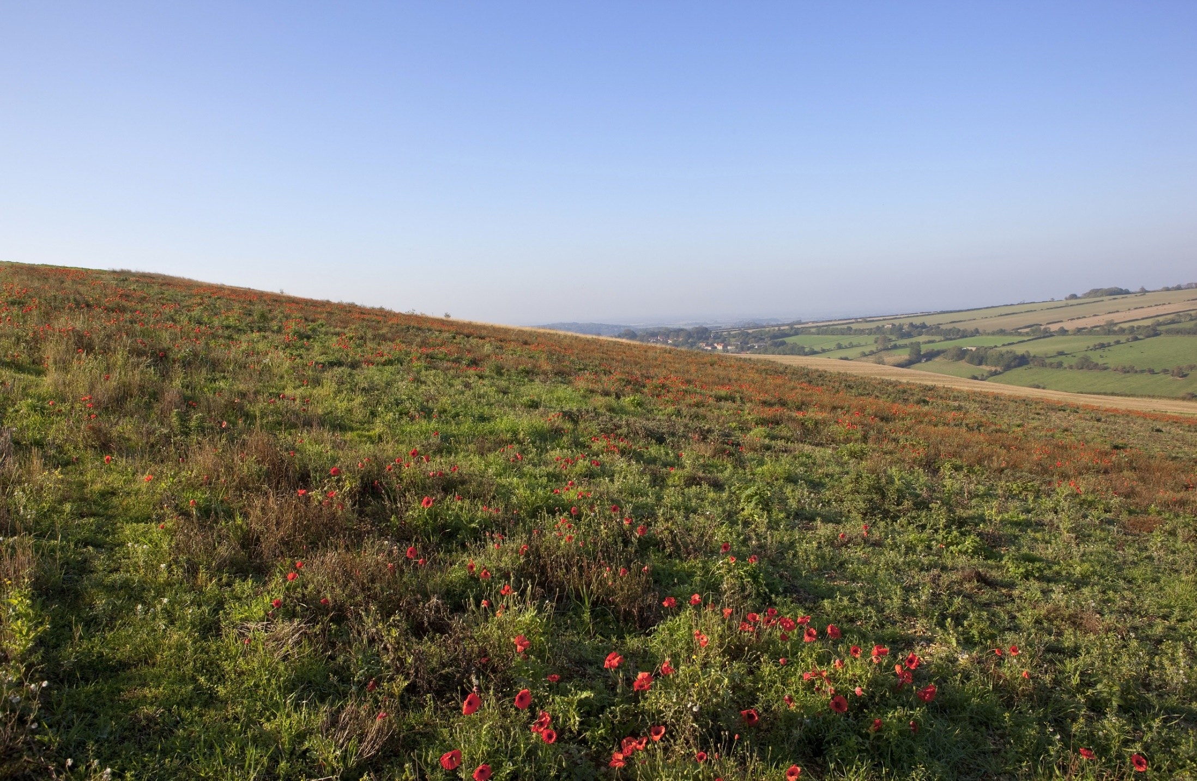
Biodiversität: Management Instrumente
Zwei Wege, ein Ziel
Der schriftliche Biodiversity Action Plan - BAP
Das Biodiversity Performance Tool
© pictures: pixabay

Slide 7
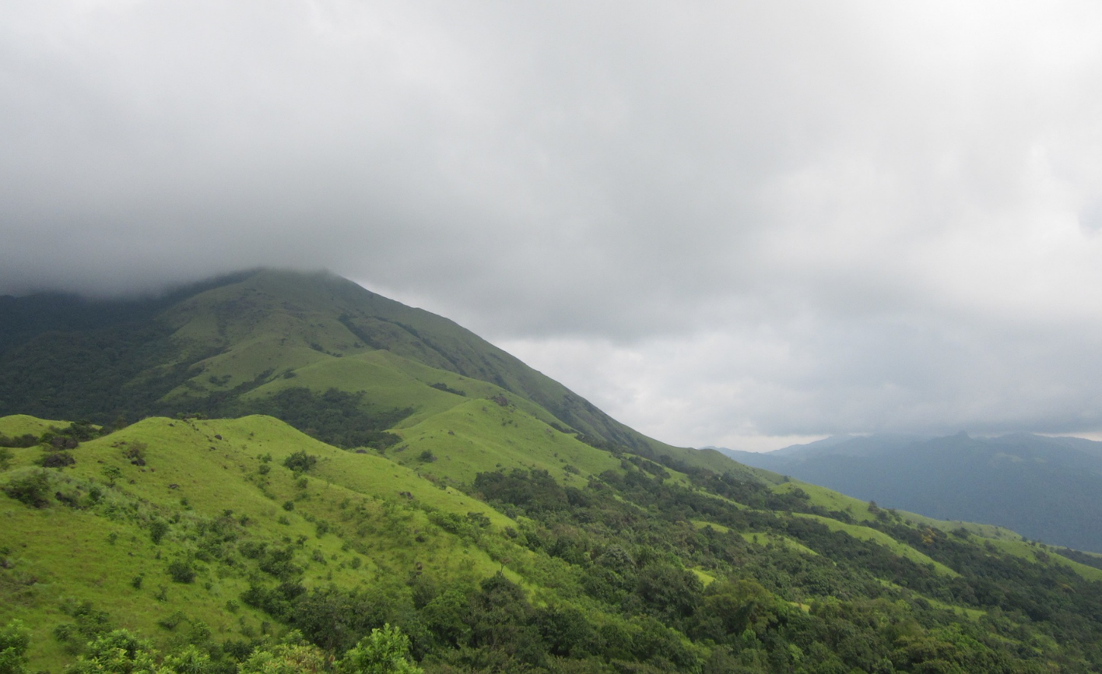
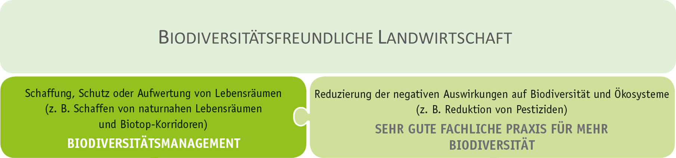
Der schriftliche BAP
Biodiversity Action Plan
Schwerpunkte, Bereiche
© pictures: pixabay
Notes:
Der BAP sollte auf die folgenden zwei Bereiche fokussieren:
Sowohl der Schutz der vorhandenen Biodiversität als auch die Schaffung von Potentialen für mehr Biodiversität auf dem Betrieb und dessen direkter Umgebung dient der Förderung von resilienten Agrarökosystemen.
Eine kontinuierliche Reduzierung der negativen Auswirkungen landwirtschaftlicher Aktivitäten auf die Biodiversität (=Sehr gute Praktiken zur Gewährleistung von mehr Biodiversität).

Slide 8

Der schriftliche BAP
Biodiversity Action Plan
Schwerpunkte, Bereiche
Prinzip der Zusammenarbeit
Prinzip der kontinuierlichen Verbesserung
© pictures: pixabay

Slide 9
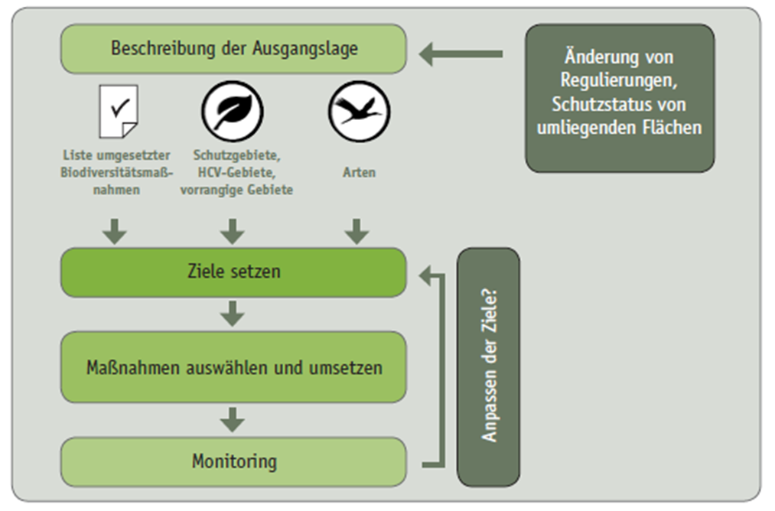
Biodiversity Action Plan
Struktur und Methode – Die vier Stufen
Sollte überprüft und aktualisiert werden:
  alle drei Jahre
© pictures: pixabay

Slide 10


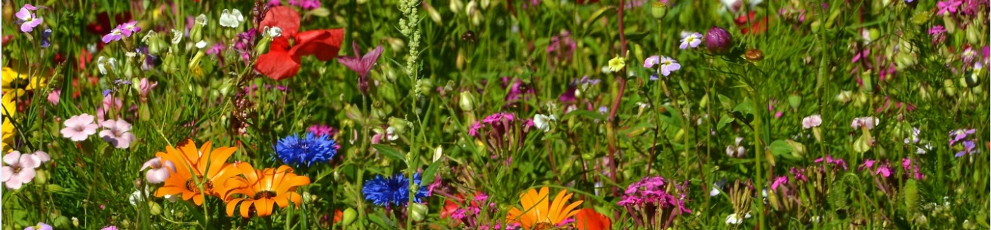
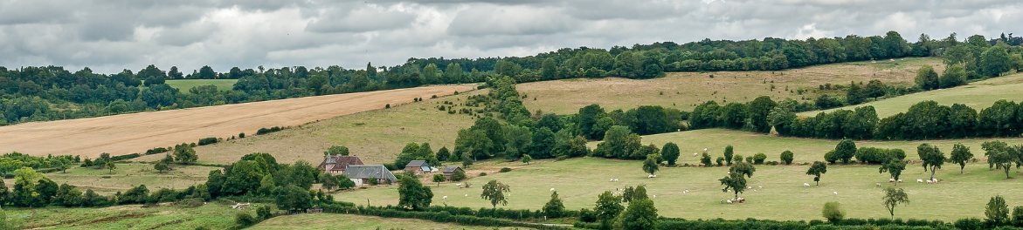



Biodiversity Action Plan
Welche Informationen werden gebraucht?
Liste der bereits umgesetzten Maßnahmen zur biologischen Vielfalt
Landwirtschaftliche +
ökologische Flächen
Arten
© pictures: pixabay

Slide 11
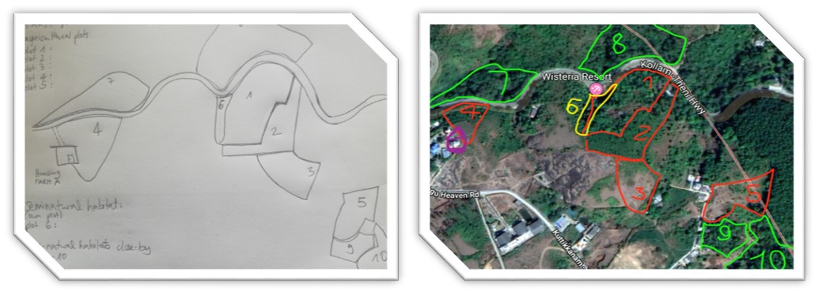
Biodiversity Action Plan - Ausgangslage
Wozu wird diese Information genutzt?

Slide 12
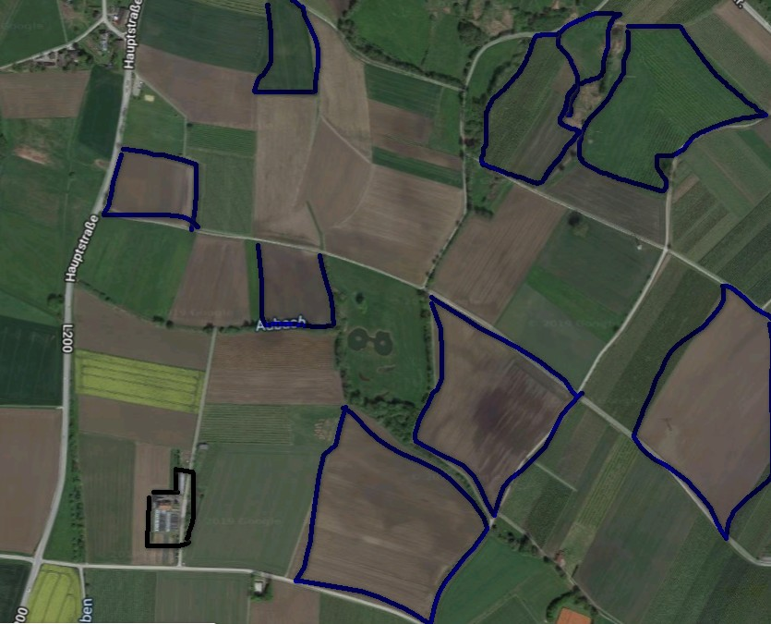
Biodiversity Action Plan - Ausgangslage
Wozu wird diese Information genutzt?
Schritt 1: trage die landwirtschaftliche Fläche auf einer Karte ein
Schritt 2: Gebiete mit hohem Wert für die Biodiversität
  Natürliche (primäre) Ökosysteme
  Schutzgebiete
  Gebiete mit einem hohen ökologischen Wert (High Conservation Value Areas, HCVAs)
Notes:
Farblegende:
Schwarz = Bauernhaus
Blau = landwirtschaftliche Fläche

Slide 13


Biodiversity Action Plan - Ausgangslage
Natürliche (primäre) Ökosysteme
…….finden sich nur noch in Regionen, wo es keinen signifikanten Einfluss des Menschen gibt.
Dazu gehören alle natürlich vorkommenden
  Fließende und stille Gewässer (Bäche, Flüsse, Teiche…)
  Feuchtgebiete und Moore
  Wälder (Regenwald, Tiefland, Nadel/Blattwald)
  andere einheimische terrestrische Ökosysteme wie Buschland, Savannen, Tundra
Wozu wird diese Information genutzt?
Schritt 1: trage die landwirtschaftliche Fläche auf einer Karte ein
Schritt 2: Gebiete mit hohem Wert für die Biodiversität
  Naturliche (primäre) Ökosysteme
  Schutzgebiete
  Gebiete mit einem hohen ökologischen Wert (High Conservation Value Areas, HCVAs)
Schutzgebiete
……. ist ein klar definierter geografischer Raum, der anerkannt, gewidmet und mit rechtlichen oder anderen wirksamen Mitteln verwaltet wird, um den langfristigen Erhalt der Natur zu erreichen.
Ein Schutzgebiet kann sich entweder in öffentlichem oder privatem Besitz befinden.
Beispiele: Nationalparks | Biosphärengebiete | Natura 2000
HCVAs
……. sind natürliche Lebensräume, die aufgrund ihrer hohen biologischen, ökologischen, sozialen oder kulturellen Werten von herausragender oder kritischer Bedeutung sind.

Slide 14
Biodiversity Action Plan - Ausgangslage
Wozu wird diese Information genutzt?
Schritt 1: trage die landwirtschaftliche Fläche auf einer Karte ein
Schritt 2: Gebiete mit hohem Wert für die Biodiversität
  Natürliche (primäre) Ökosysteme
  Schutzgebiete
  Gebiete mit einem hohen ökologischen Wert (High Conservation Value Areas, HCVAs)
Notes:
Farblegende:
Schwarz = Bauernhaus
Blau = landwirtschaftliche Fläche
Rot = Schutzgebiet

Slide 15
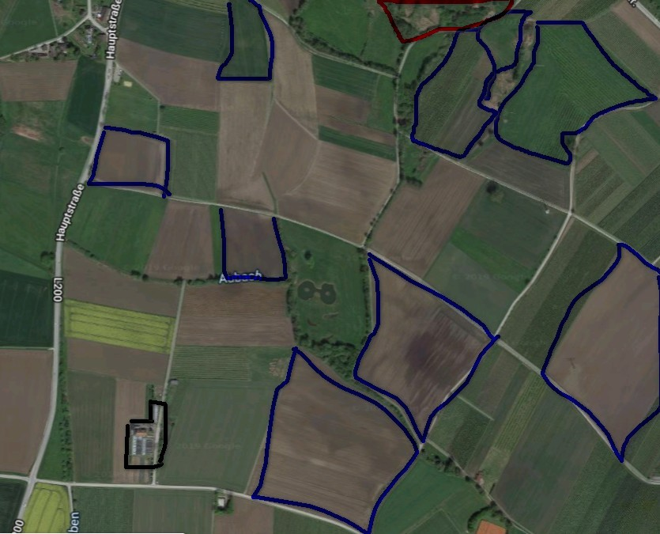
Biodiversity Action Plan - Ausgangslage
Wozu wird diese Information genutzt?
Schritt 1: trage die landwirtschaftliche Fläche auf einer Karte ein
Schritt 2: Gebiete mit hohem Wert für die Biodiversität
  Natürliche (primäre) Ökosysteme
  Schutzgebiete
  Gebiete mit einem hohen ökologischen Wert (High Conservation Value Areas, HCVAs)
Notes:
Farblegende:
Schwarz = Bauernhaus
Blau = landwirtschaftliche Fläche
Rot = Schutzgebiet

Slide 16
Biodiversity Action Plan - Ausgangslage
Wozu wird diese Information genutzt?
Schritt 1: trage die landwirtschaftliche Fläche auf einer Karte ein
Schritt 2: Gebiete mit hohem Wert für die Biodiversität
  Natürliche (primäre) Ökosysteme
  Schutzgebiete
  Gebiete mit einem hohen ökologischen Wert (High Conservation Value Areas, HCVAs)
Schrit 3: Naturnahe Habitate
Naturnahe Habitate
… werden von menschlichen Aktivitäten beeinflusst, haben aber ihre Struktur nicht verloren und ist den natürlichen Lebensräumen sehr ähnlich.
.... sind auch künstlich geschaffene Lebensräume, die weitgehend der natürlichen Entwicklung überlassen wurden und typische einheimische Pflanzen- und Tierarten beherbergen.
Beispiele: Hecken | Bäume | Stilllegungsflächen ….
Notes:
Farblegende:
Schwarz = Bauernhaus
Blau = landwirtschaftliche Fläche
Rot = Schutzgebiet

Slide 17
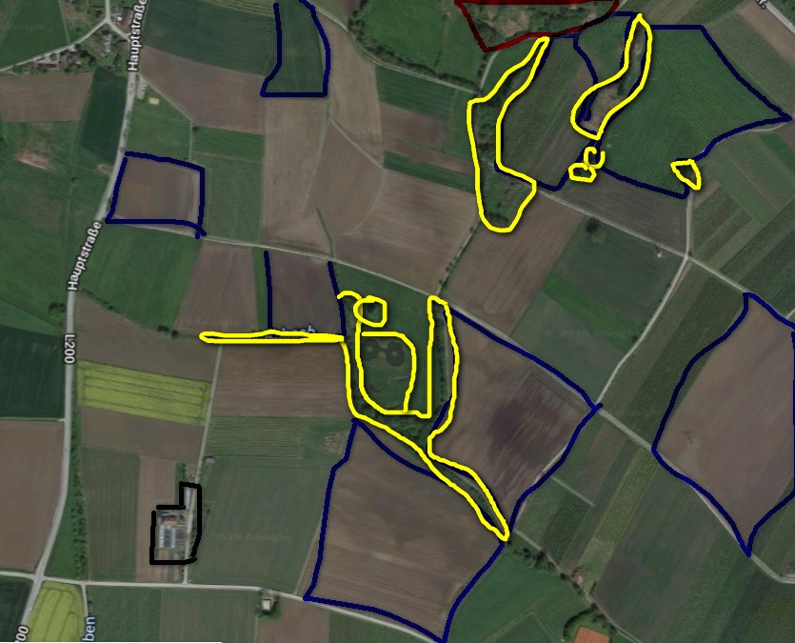
Biodiversity Action Plan - Ausgangslage
Wozu wird diese Information genutzt?
Schritt 1: trage die landwirtschaftliche Fläche auf einer Karte ein
Schritt 2: Gebiete mit hohem Wert für die Biodiversität
  Natürliche (primäre) Ökosysteme
  Schutzgebiete
  Gebiete mit einem hohen ökologischen Wert (High Conservation Value Areas, HCVAs)
Schritt 3: Naturnahe Habitate
Naturnahe Habitate
… werden von menschlichen Aktivitäten beeinflusst, haben aber ihre Struktur nicht verloren und ist den natürlichen Lebensräumen sehr ähnlich.
.... sind auch künstlich geschaffene Lebensräume, die weitgehend der natürlichen Entwicklung überlassen wurden und typische einheimische Pflanzen- und Tierarten beherbergen.
Beispiele: Hecken | Bäume | Stilllegungsflächen ….
Notes:
Farblegende:
Schwarz = Bauernhaus
Blau = landwirtschaftliche Fläche
Rot = Schutzgebiet
Gelb = SNH

Slide 18
Biodiversity Action Plan - Ausgangslage
Wozu wird diese Information genutzt?
Schritt 1: trage die landwirtschaftliche Fläche auf einer Karte ein
Schritt 2: Gebiete mit hohem Wert für die Biodiversität
  Natürliche (primäre) Ökosysteme
  Schutzgebiete
  Gebiete mit einem hohen ökologischen Wert (High Conservation Value Areas, HCVAs)
Schritt 3: Naturnahe Habitate
Schritt 4: geschützte und gefährdete Arten
Geschützte/gefährdete Arten
Pflanzen-, Tier- und Pilzarten, die als bedroht und gefährdet gelten durch
nationale Gesetze/Klassifizierungssysteme
auf der Roten Liste der IUCN als gefährdet oder stark gefährdet eingestuft sind
und/oder in den Anhängen I, II oder III des Übereinkommens über den internationalen Handel mit gefährdeten Arten freilebender Tiere und Pflanzen (CITES) aufgeführt sind.
Notes:
Farblegende:
Schwarz = Bauernhaus
Blau = landwirtschaftliche Fläche
Rot = Schutzgebiet
Gelb = SNH

Slide 19

Biodiversity Action Plan - Ausgangslage
Wozu wird diese Information genutzt?
Schritt 1: trage die landwirtschaftliche Fläche auf einer Karte ein
Schritt 2: Gebiete mit hohem Wert für die Biodiversität
  Natürliche (primäre) Ökosysteme
  Schutzgebiete
  Gebiete mit einem hohen ökologischen Wert (High Conservation Value Areas, HCVAs)
Schritt 3: Naturnahe Habitate
Schritt 4: geschützte und gefährdete Arten
Geschützte/gefährdete Arten
Pflanzen-, Tier- und Pilzarten, die als bedroht und gefährdet gelten durch
nationale Gesetze/Klassifizierungssysteme
auf der Roten Liste der IUCN als gefährdet oder stark gefährdet eingestuft sind
und/oder in den Anhängen I, II oder III des Übereinkommens über den internationalen Handel mit gefährdeten Arten freilebender Tiere und Pflanzen (CITES) aufgeführt sind.
Notes:
Farblegende:
Schwarz = Bauernhaus
Blau = landwirtschaftliche Fläche
Rot = Schutzgebiet
Gelb = SNH
Orange Punkte = habitat der geschützten/gefährdete Arten

Slide 20
Biodiversity Action Plan - Ausgangslage
Wozu wird diese Information genutzt?
Schritt 1: trage die landwirtschaftliche Fläche auf einer Karte ein
Schritt 2: Gebiete mit hohem Wert für die Biodiversität
  Natürliche (primäre) Ökosysteme
  Schutzgebiete
  Gebiete mit einem hohen ökologischen Wert (High Conservation Value Areas, HCVAs)
Schritt 3: Naturnahe Habitate
Schritt 4: geschützte und gefährdete Arten
Schritt 5: Biodiversitätsmaßnahmen
Notes:
Farblegende:
Schwarz = Bauernhaus
Blau = landwirtschaftliche Fläche
Rot = Schutzgebiet
Gelb = SNH
Orange Punkte = habitat der geschützten/gefährdete Arten

Slide 21
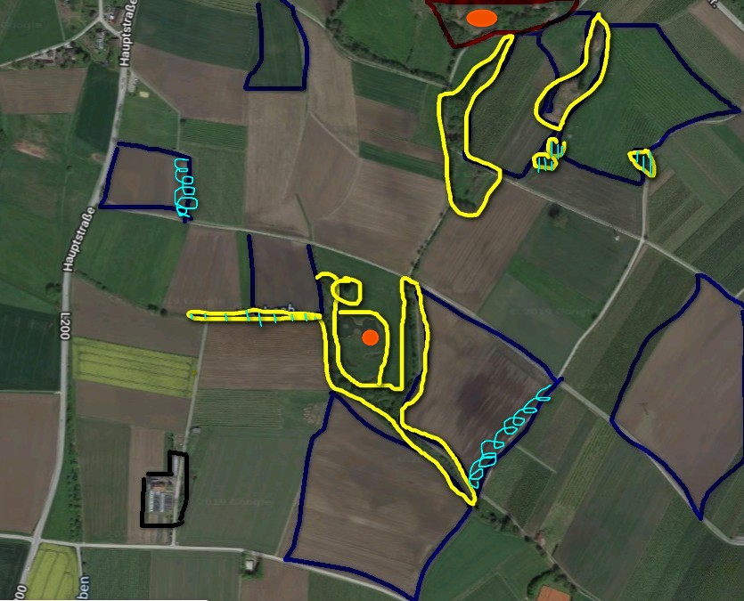
Biodiversity Action Plan - Ausgangslage
Wozu wird diese Information genutzt?
Schritt 1: trage die landwirtschaftliche Fläche auf einer Karte ein
Schritt 2: Gebiete mit hohem Wert für die Biodiversität
  Natürliche (primäre) Ökosysteme
  Schutzgebiete
  Gebiete mit einem hohen ökologischen Wert (High Conservation Value Areas, HCVAs)
Schritt 3: Naturnahe Habitate
Schritt 4: geschützte und gefährdete Arten
Schritt 5: Biodiversitätsmaßnahmen
Notes:
Farblegende:
Schwarz = Bauernhaus
Blau = landwirtschaftliche Fläche
Rot = Schutzgebiet
Gelb = SNH
Orange Punkte = habitat der geschützten/gefährdete Arten
Türkis = Biodiversiätsmaßnahmen

Slide 22
Biodiversity Action Plan - Ausgangslage
Woher bekommt man diese Informationen?
Beispiele für Informationsquellen:
  andere Landwirte
  technische Berater von Standard organizationen/Unternehmen
  Lokale, regionale oder nationale Behörden wie nationale und staatlich Biodiversitätsbehörde
  regionale botanische Untersuchungen oder Studien
  NGOs im Bereich Naturschutz
  Manager oder Mitarbeiter des nächstgelegenen Naturschutzgebietes

Slide 23
Biodiversity Action Plan - Ausgangslage
Aus ihrer Sicht:
Was ist einfach zu erfassen und welche Elemente sind schwieriger zu erfassen und warum?
© pictures: pixabay

Slide 24
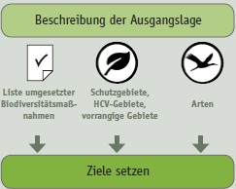
Biodiversity Action Plan
© pictures: pixabay

Slide 25

Biodiversity Action Plan – Ziele setzen
Prioritäten identifizieren
Wichtigsten Möglichkeiten
Hauptauswirkungen auf
Zwei Schwerpunkte:
Schutz von Lebensräumen und ökologischen Strukturen, Artenschutz
Reduzierung der negativen Auswirkungen landwirtschaftlicher Aktivitäten auf die biologische Vielfalt
Notes:
Ein erster Schritt bei der Zielsetzung ist die Identifizierung von Prioritäten!
Beide Aspekte müssen berücksichtigt werden:
Identifizierung der wichtigsten Möglichkeiten für die biologische Vielfalt, Schutz bestehender Elemente der biologischen Vielfalt und positive Beeinflussung anderer Elemente.
Ermittlung der wichtigsten Auswirkungen auf die biologische Vielfalt im Zusammenhang mit den landwirtschaftlichen Tätigkeiten und der Beschaffung, die vermieden und/oder verringert werden sollten. Übersetzt mit www.DeepL.com/Translator

Slide 26

Biodiversity Action Plan – Ziele setzen
Wichtigsten Möglichkeiten
Welche Möglichkeiten hat unser Test-Landwirt?
Schritt 1: Liste die Antworten
Notes:
Welche sind die wichtigsten Möglichkeiten, die biologische Vielfalt zu schützen und das Potenzial für die biologische Vielfalt zu schaffen?
Diese Frage kann mit Hilfe der entwickelten Karte und der Liste der bereits umgesetzten "Biodiversitätsmaßnahmen" beantwortet werden. Der Landwirt sollte sich beides ansehen und sich Fragen wie diese stellen:
Welche Bereiche sind vorhanden?
Welche Punkte/Aspekte werden recht gut abgedeckt?
Was wird bisher nicht berücksichtigt?
Wo und was könnte man mehr tun?

Slide 27
Biodiversity Action Plan – Ziele setzen
Hauptauswirkungen auf
Was sind die wichtigsten Auswirkungen auf die Biodiversität, die unser Test- Landwirt haben könnte?
Schritt 1: Liste die Antworten
Notes:
Welche sind die wichtigsten Auswirkungen auf die Biodiversität, die vermieden und/oder reduziert werden sollten?
Um diese Frage zu beantworten, könnte es hilfreich sein, die Haupttreiber für den Verlust der biologischen Vielfalt zu betrachten:
Degradierung/Zerstörung von Ökosystemen
Überbeanspruchung der natürlichen Ressourcen
Erweiterung der gebietsfremden invasiven Arten
Verunreinigung
Klimawandel

Slide 28
Biodiversity Action Plan – Ziele setzen
Hauptauswirkungen auf
Schritt 2: Überprüfen Sie die Änderungen der Landnutzung!
Wo wird neues Land in Anspruch genommen?
Welche Auswirkungen wird es auf die Biodiversität haben?
Sind die Landnutzungsänderungen unerlässlich?
Notes:
Weitere Fragen:
Ist die zu erschließende Fläche von hohem ökologischen Wert?
Gibt es dort Lebensräume von geschützten/gefährdeten Arten?
Liegt sie neben oder in einem Schutzgebiet?
Liegt sie in oder neben einem Biotopkorridor?
Liegt sie in einem Gebiet mit knappen Wasservorkommen und überbeanspruchten Wasserressourcen (Flüsse, Bäche, Seen, Grundwasser)?

Slide 29
Biodiversity Action Plan – Ziele setzen
Prioritäten identifizieren
Wichtigsten Möglichkeiten
Hauptauswirkungen auf
Messbare Ziele festlegen

Slide 30
Biodiversity Action Plan – Ziele setzen
Schritt 3: Messbare Ziele festlegen
Beispiel…..
Ausgangssituation | Mögliche Chance …. | Ziel
Keine Bäume vorhanden | …. Bäume zu pflanzen? | Erhöhe die Anzahl der Bäume (Nummer)
Step 4: Priorisierung
Ziel
kurzfristig
gering
medium
mittelfristig
...
Biodiversitäts-maßnahme
Zeitrahmen
Vorteile für Biodiversität
langfristig
hoch
...
Notes:
weitere Beispiele:
- Zunahme der naturnahen Lebensräume (% der gesamten Betriebsfläche)
- Erhöhung der Biotopkorridore (Größe / % der Korridore)
Ziele sollten priorisiert werden.

Slide 31
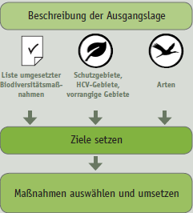
Biodiversity Action Plan
© pictures: pixabay

Slide 32

Biodiversity Action Plan - Maßnahmen
Schritt 1: Maßnahmen auswählen
Wie die Ziele können auch die Maßnahmen priorisiert werden.
Dies kann erfolgen indem jede einzelne Maßnahmen nach folgenden Punkten bewertet wird:
Wie schwierig ist die Umsetzung? (leicht, mittel, schwer)
Welche Vorteile hat es für die Biodiversität? (niedrig, mittel, hoch)
und welche Vorteile hat es für die Wiederstandsfähigkeit des Agrarsystems? (niedrig, mittel, hoch)

Slide 33
Biodiversity Action Plan - Maßnahmen
Ziel
einfach
gering
mittel
mittel
...
Biodiversitätsmaßnahme
Komplexität der Umsetzung
Vorteile für die Biodiversität
schwer
hoch
...
Vorteile für die Landwirtschaft
gering
mittel
hoch
....
.....
....
....

Slide 34
Biodiversity Action Plan - Maßnahmen
Schritt 2: Maßnahmen auswählen, was wird berücksichtigt:
  Grund für die Maßnahme > Biodiversitätsziel
  benötigte Ressourcen
  für die Umsetzung verantwortliche Person
  Zeitplan für die Umsetzung
  erwartete positive Auswirkungen auf die Biodiversität und die Widerstandsfähigkeit des Landwirtschaftssystems
Schritt 3: Liste die Maßnahmen in einer Tabelle mit den Informationen von 2,3,4 und 5

Slide 35
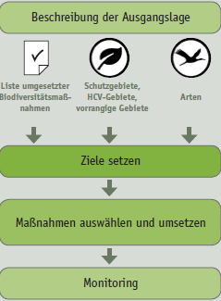
Biodiversity Action Plan
© pictures: pixabay

Slide 36


Biodiversity Action Plan - Monitoring
Stufe 3 Monitoring
Stufe 2 Monitoring
Stufe 1 Monitoring
3: Monitoring der charakteristische Zielarten
2: Überprüfe änderung in der Biodiversitätsleistung aufgrund umgestzter Maßnahmen
  z.B. Anzahl an gepflanzten Bäumen
1: Überprüfe welche Maßnhamen umgesetzt wurden
Leitlinie Biodiversity Action Plan
Methodische Leitlinie zur Ausgangslage, Zielsetzung, Monitoring
Notes:
Erste Stufe- sehr einfach:
Wurden die ausgewählten Maßnahmen rechtzeitig umgesetzt? Ja/Nein
Wurden sie nach diesen Richtlinien umgesetzt? Ja/Nein
Wurden Korrekturen vereinbart, falls die Maßnahmen nicht umgesetzt wurden? Ja/Nein
Dieses Level des Monitoring sollte jährlich durchgeführt werden.
Zweite Stufe:
Konzentriert sich auf die Verbesserung des Potenzials für die Biodiversität und die Reduzierung negativer Auswirkungen
Kennzahlen und Indikatoren müssen entsprechend den zu erreichenden Zielen und den ausgewählten Maßnahmen ausgewählt werden.
Dieser Level des Monitorings wird empfohlen alle 2-3 Jahre durchzuführen.
Dritte Stufe - komplex:
Erfordert Kenntnisse über den Zustand der biologischen Vielfalt auf dem Betrieb und in angrenzenden Gebieten.
Beispiele:
Gefährdete/geschützte Arten im Betrieb (Anzahl der Arten).
Entwicklung der Population von 2 - 3 regionalen charakteristischen Arten (Pflanzen und/oder Tiere) als Indikatoren für die Gesundheit der Ökosysteme und die Zunahme der biologischen Vielfalt.
Ein erweitertes Monitoring sollte alle 3-5 Jahre durchgeführt werden.

Slide 37
Biodiversität: Management Instrumente
Zwei Wege, ein Ziel
Der schriftliche Biodiversity Action Plan - BAP
Das Biodiversity Performance Tool
© pictures: pixabay

Slide 38
Biodiversity Performance Tool
Biodiversity Performance Tool
Ein Instrument für die Landwirtschaft
Prinzip der Zusammenarbeit
Prinzip der kontinuierlichen Verbesserung
© pictures: pixabay

Slide 39
Biodiversity Performance Tool (BPT)
Überprüfung bestehender Instrumente
Nachhaltigkeitsbewertung (agronomisch, ökologisch und sozio-ökonomisch)
Biodiversitätsbewertung
EFA
Anbaumethoden + SNH/EI
EFA Kalkulator
IP Suisse
Gaïa Biodiversity Yardstick – Conservation Evidence
Cool Farm Tool
SNH/AEI
→ CFT Biodiversitätsmodul
Farm Sustainability Assessment
Ecodiag
LEAF Sustainable Farming Review
Outil de Casino – Humanité et Biodiversité
Dialecte
Mischbetrieb
Multicriteria Tree Auximore (DEXi)
Indiciades
SMART - SAFA
Self CO2
Ackerbaubetrieb
Cap’2ER
Wiederkäuer-Viehhaltung
Indibio – Méthode BIOTEX
Ecopoints
PAEXA
Notes:
Hintergrundinformationen: 17 Instrumente wurden im Allgemeinen getestet, 10 davon mit Schwerpunkt auf Nachhaltigkeitsbewertung, 3 auf Bewertung der biologischen Vielfalt und 4 auf ökologische Infrastrukturen/halb-natürliche Lebensräume.

Slide 40
Biodiversity Performance Tool (BPT)
Überprüfung bestehender Instrumente
Nachhaltigkeitsbewertung (agronomisch, ökologisch und sozio-ökonomisch)
Biodiversitätsbewertung
EFA
Anbaumethoden+ SNH/EI
EFA Kalkulator
IP Suisse
SB
Cool Farm Tool
SB
Gaïa Biodiversity Yardstick – Conservation Evidence
SB
SNH/AEI
→ CFT Biodiversitätsmodul
Farm Sustainability Assessment
SB
KV
Ecodiag
SB
LEAF Sustainable Farming Review
AP
Outil de Casino – Humanité et Biodiversité
SB
KV
Dialecte
Mischbetrieb
Multicriteria Tree Auximore (DEXi)
KV
Indiciades
SMART - SAFA
KV
Kontinuierliche Verbesserung
Self CO2
SB
Ackerbaubetrieb
SB
Selbstbewertung -
Cap’2ER
AP
Wiederkäuer-Viehhaltung
AP
Aktionsplan
Indibio – Méthode BIOTEX
Ecopoints
PAEXA
KV
AP
Notes:
Hintergrundinformationen: 17 Instrumente wurden im Allgemeinen getestet, 10 davon mit Schwerpunkt auf Nachhaltigkeitsbewertung, 3 auf Bewertung der biologischen Vielfalt und 4 auf ökologische Infrastrukturen/halb-natürliche Lebensräume.
Allgemeine Zusammenfassung: Keines der untersuchten Instrumente kombinierte die drei Schlüsselelemente: kontinuierliche Verbesserung, Selbstbewertung, Aktionsplan

Slide 41
Biodiversity Performance Tool (BPT)
Allgemeine informationen
Angepasst an 4 europäische agroklimatische Zonen
Führt eine Bewertung der Biodiversitätsleistung auf Farmebene durch
Verschiedene Betriebsarten können bewertet werden:
  Getreideerzeugung
  Viehzucht: Milch- und Fleischrinder
  Dauerkulturen:
  Gemüseproduktion
      Bewertet einen Betrieb im zeitlichen Verlauf und führt keine Vergleiche mit anderen Betrieben durch
      Auswirkungen auf die Biodiversität können reduziert werden und Potenziale geschaffen werden indem Maßnahmen zur Verbesserung vorgeschlagen werden (Biodiversity Action Plan)
      Daten können gespeichert werden

Slide 42
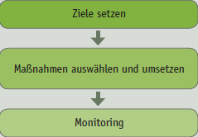
Biodiversity Performance Tool (BPT)
Die vier Stufen
Die Überprüfung und Aktualisierung sollte an die Häufigkeit des Audits angepasst werden.
Andere Intervalle könnten alle drei Jahre sein.
© pictures: pixabay

Slide 43
Biodiversity Performance Tool (BPT)
Biodiversitätsbewertung
Anbau-methoden
Kooperation mit externen Partner
Farm-umgebung
(halbnatürliche Lebensräume)
+
+
z.B. Agrobiodiversität, Preventivmaßnahmen, Qualität der Fütterung Bodenschutz…
z.B. Training, Monitoring…
e.g. Reichtum, Qualität…

Slide 44









Biodiversity Performance Tool (BPT)
Biodiversitätsbewertung
Gespräch
mit dem
Landwirt
Beschreibung des Betriebs (letzte Anbausaison)
Farmumgebung, Anbaumethoden, Kooperation
+
Karten-analyse
Kartierung der SNH Flächen nach Kategorien auf Betriebsebene

Slide 45
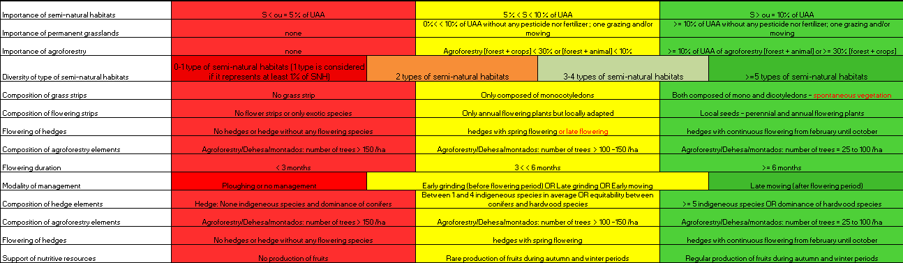
Biodiversity Performance Tool (BPT)
78 Indikatoren:
  24 Indikatoren : Farmumgebung
  42 Indikatoren : Anbaumethoden
  12 Indikatoren : Sozio-ökonomischer Kontext
Für jeden Indikator werden Schwellenwerte ermittelt:

Slide 46
Biodiversity Performance Tool (BPT)
Wirkungsanalyse
  Stärken und Schwächen des Betriebs
+
STÄRKEN
SCHWÄCHEN
Liste der Indikatoren sortiert nach Gewichtungen
SNH Vielfalt
Quantität und SNH Vielfalt
Qualität
Art der SNH
Management
-

Slide 47

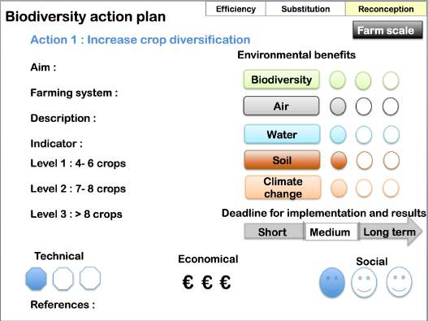
Biodiversity Performance Tool (BPT)
Biodiversity Action Plan
Liste der Maßnahmen zur Verbesserung der Biodiversitätsleistung des Betriebs
Für jede Maßnahme werden folgende zusätzliche Informationen angegeben:
Es wird nicht erwartet, dass alle Maßnahmen auf einmal umgesetzt werden
Die Priorisierung der Maßnahmen sollte gemeinsam vom Landwirt und dem Berater durchgeführt werden.
    Vorteile für die Umwelt
    Kosten
    Zeit für die Umsetzung
Benutzerhandbuch: Biodiversity Performance Tool

Slide 48

Biodiversity Performance Tool (BPT)
1: Überprüfung ob Maßnahmen implementiert wurden und sich die Biodiversitätsleistung verändert hat
2. Datenexport in ein zweistufiges Biodiversitäts-Monitoring-System
Stufe 1: Systemweites Monitoring. Daten, die für jeden zertifizierten Betrieb erhoben werden können: durch die Zertifizierungsanträge (z.B. Informationen, die von den Produzenten selbst gemeldet werden), Audits und das Biodiversity Performance Tool
Stufe 2: Detaillierte Stichprobenüberwachung über den Rahmen des Zertifizierungsaudits hinaus durch Daten, die auf ausgewählten Betrieben erfasst werden (verschiedene geographische Gegebenheiten, unterschiedliche Kulturarten) Monitoring weniger Schlüsselindikatorarten. Alle 3 - 5 Jahre.
Benutzerhandbuch: Monitoring System (Verfügbar ab Herbst 2019)

